Slide 1
Klimatologické indexy
Zadání cvičení
Termín odevzdání: do 13. října 2013 - do odevzdávárny v ISu

Slide 2
Klimatologické indexy
pro zadané stanice ze světa (studijní materiály – soubor seznam_klimaindexy) vypsat roční chod teploty vzduchu a srážek (2 tabulky) a početně či graficky zpracovat následující charakteristiky (slovně zhodnotit):
Pluviometrický koeficient – hodnocení ročního rozdělení srážek
Hodnocení kontinentality/oceanity klimatu
- Index termické kontinentality
- Index ombrické kontinentality
- Doba polovičních srážek (srážkový poločas)
- Poloha těžiště srážek
opsat 3 x 2 řádky (roční chod teploty a srážek)
opsat též roční průměrnou teplotu a roční sumu srážek pro každou stanici
Zdroj: Climatological normals (CLINO) for the period 1961-1990. WMO,
Geneva, 1996, 768 s.

Slide 3

1) Pluviometrický koeficient
Vyjadřuje podíl skutečného úhrnu srážek za určitý měsíc a úhrnu, který by tento měsíc měl při rovnoměrném rozložení srážek během roku (1/12 ročního úhrnu)
Slouží k posouzení srážkové vydatnosti jednotlivých měsíců při hodnocení ročního rozdělení srážek
Tab. 1 Pluviometrický koeficient …
. | I | II | III | IV | V | VI | VII | VIII | IX | X | XI | XII
stanice I | 1,75 | 1,77 | 1,10 | 1,02 | 0,62 | 0,33 | 0,08 | 0,10 | 0,41 | 1,27 | 1,82 | 1,72
stanice II
stanice III
ri … měsíční úhrn srážek i-tého měsíce v roce
R … roční úhrn srážek
Kp > 1 nadprůměrně srážkově vydatný měsíc
Kp < 1 podprůměrně srážkově vydatný měsíc
Výstup: vzorec, tabulka s výpočty, graf, slovní popis

Slide 4

2) Hodnocení kontinentality/oceanity klimatu
a) Index termické kontinentality (vzorec Gorczyńského)
A … průměrná roční amplituda teploty (absolutní rozdíl nejvyšší a nejnižší průměrné měsíční teploty)
φ … zeměpisná šířka
K … termická kontinentalita v %
b) Index ombrické kontinentality (vzorec Hrudičky)
[%]
l … srážky teplého pololetí (IV-IX) v % ročního úhrnu
sz … absolutní množství srážek chladného pololetí v mm (X-III)
k … ombrická kontinentalita v %
Pozn. čím vyšší / nižší hodnota indexů, tím více je charakter kontinentální / oceanický
- u každého indexu: vzorec, dosazení, výsledek, popis symbolů

Slide 5
c) Doba polovičních srážek (srážkový poločas)
doba v měsících, za kterou spadne polovina ročního úhrnu srážek, počítáno od 1. dubna
lze ji využít k charakteristice ombrické kontinentality – s rostoucí kontinentalitou se doba polovičních srážek zkracuje (v kontinentálních oblastech se zkracuje asi na 3 měsíce, v oblastech silně oceanických přesahuje 7,0)
příklad výpočtu:
Tab. 2 Roční chod srážek pro jednotlivé stanice
. | I | II | III | IV | V | VI | VII | VIII | IX | X | XI | XII | Rok
stanice I | 12 | 9 | 13 | 19 | 33 | 62 | 120 | 83 | 50 | 30 | 18 | 19 | 468
stanice II | 138 | 108 | 105 | 72 | 76 | 54 | 46 | 59 | 80 | 110 | 121 | 140 | 1109
stanice III
stanice I: roční úhrn je 468 mm, polovina z něj 234 mm, načítají se měsíční srážkové úhrny počínajíc dubnem: 19 + 33 + 62 + 120 = 234 → doba polovičních srážek je 4,0 měsíce
stanice II: roční úhrn je 1109 mm, polovina je 554,5 mm: 72 + 76 + 54 + 46 + 59 + 80 + 110 = 497 mm → 7 celých měsíců, do dosažení poloviny srážek zbývá 57,5 mm, což představuje 0,5 měsíčního úhrnu dalšího měsíce (předpokládá se rovnoměrné rozložení srážek během měsíce) → doba polovičních srážek je 7,5 měsíce

Slide 6
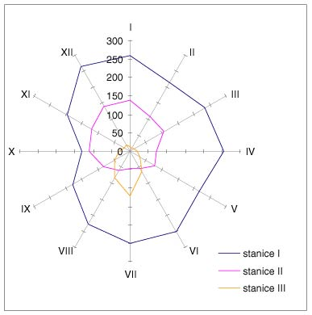

d) Poloha těžiště srážek (2 obrázky)
- vychází se z toho, že měsíční srážkové úhrny jsou rozloženy souměrně po
obvodu kružnice o jednotkovém poloměru (osy prochází průměry leden-
červenec a duben-říjen) (viz obrázek)
- souřadnice těžiště srážek se vypočtou
podle vztahů:
I, II, …, XII … úhrny srážek jednotlivých měsíců
S … roční úhrn srážek
Jeden vzorový výpočet
(vzorec, dosazení, výsledek, popis symbolů)

Slide 7
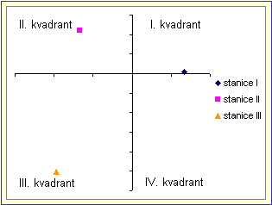
Vyhodnocení výsledků je následující (viz obrázek):
těžiště srážek ve II. kvadrantu mají stanice s oceanickým typem ročního chodu;
ve III. kvadrantu stanice s kontinentálním a přechodným typem;
ve IV. kvadrantu stanice s teplým kontinentálním typem;
poloha těžiště v I. kvadrantu není častá, objevuje se místy ve vysokých horách a v oblastech středomořského klimatu
Shrnutí výsledků hodnocení kontinentality klimatu (tabulka + slovní komentář)
Tab. 3 Výsledky výpočtu indexů kontinentality
. | Index termické kontinentality | Index ombrické kontinentality | Doba polovičních srážek | Poloha těžiště srážek | Klima kontinentální / oceánské
stanice I | 57,6 % | 51,8 % | 4,0 měsíce | III. kvadrant | kontinentální
stanice II
stanice III
pozn.: u horské stanice nemusí být určení kontinentality / oceanity klimatu jednoznačné

